Slide 1
Proposta progetto rete
«PAROLA D’ORDINE: ACCOGLIENZA.
L’INSERIMENTO E L’ACCOMPAGNAMENTO DEGLI ALUNNI DALLE STORIE DIFFERENTI»
A.S. 2017/2018
LA SPEZIA
Dirigente ISA 2 - Dott.ssa Antonella Minucci
Referente area adozione e Coordinatrice del
Progetto, Docente Sabrina Giannasi
Pedagogista, Dott.ssa Greta Bellando
Psicologa, Dott.ssa Veronica Bellazzini

Slide 2
Una rete di scopo
Il 25 maggio 2017 presso la sede della scuola primaria dell’Isa 2 si è svolto un incontro aperto ai dirigenti e referenti della provincia.
Visto il grande interesse da parte delle altre ISA di collaborare al progetto, visti i risultati ottenuti, sia nella formazione docenti che nei laboratori in classe, si vuole unirsi in una «rete di scopo» al fine di attivare una collaborazione attiva con le scuole che aderiranno e le Associazioni.

Slide 3
Proposta per il nuovo anno scolastico 2017/2018
«Parola d’ordine: Accoglienza.
L’INSERIMENTO E L’ACCOMPAGNAMENTO DEGLI ALUNNI DALLE STORIE DIFFERENTI»

Slide 4
Destinatari appartenenti alla rete di scopo:
Alunni scuole infanzia, primaria, secondaria
Insegnanti delle scuole che aderiranno all’ accordo di rete
Famiglie

Slide 5
OBIETTIVI PROGETTO
Favorire il benessere e il dialogo in classe
Incentivare pratiche di ascolto
Favorire il benessere dei docenti
Favorire il benessere delle famiglie
Sensibilizzazione dei Docenti e delle famiglie in una forma-azione

Slide 6
Attività per alunni
Verranno attivati laboratori per un numero max. Di 3 classi per ogni Isa, tra le scuole appartenenti alla rete di scopo.
Si prevede per ciascuna classe n. 5 incontri dalla durata di 2h. ciascuno
All'interno dei laboratori si prevedono attività di lettura, costruzione del libro (Munari), booktrailer, video musicali…
Temi: relazioni con gli altri, accoglienza delle storie di classe, gestione dei conflitti, amicizia, prendersi cura di se stessi e degli altri…

Slide 7
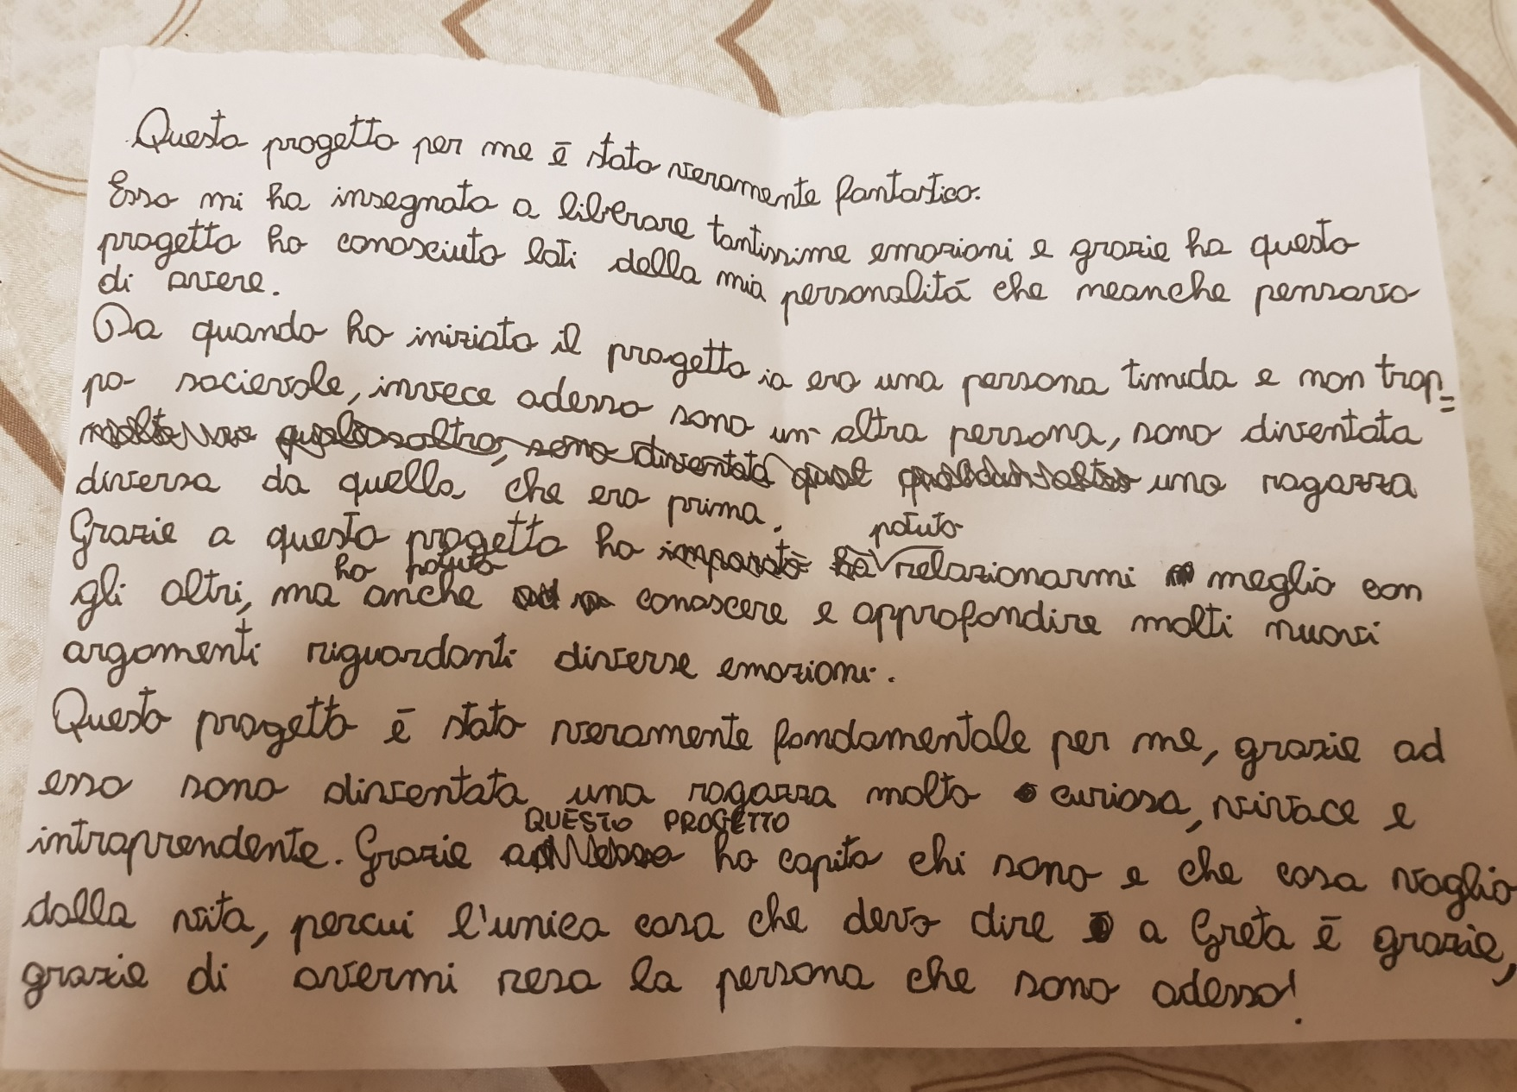
«Questo progetto per me è stato fantastico
Del progetto concluso gli alunni dicono….

Slide 8
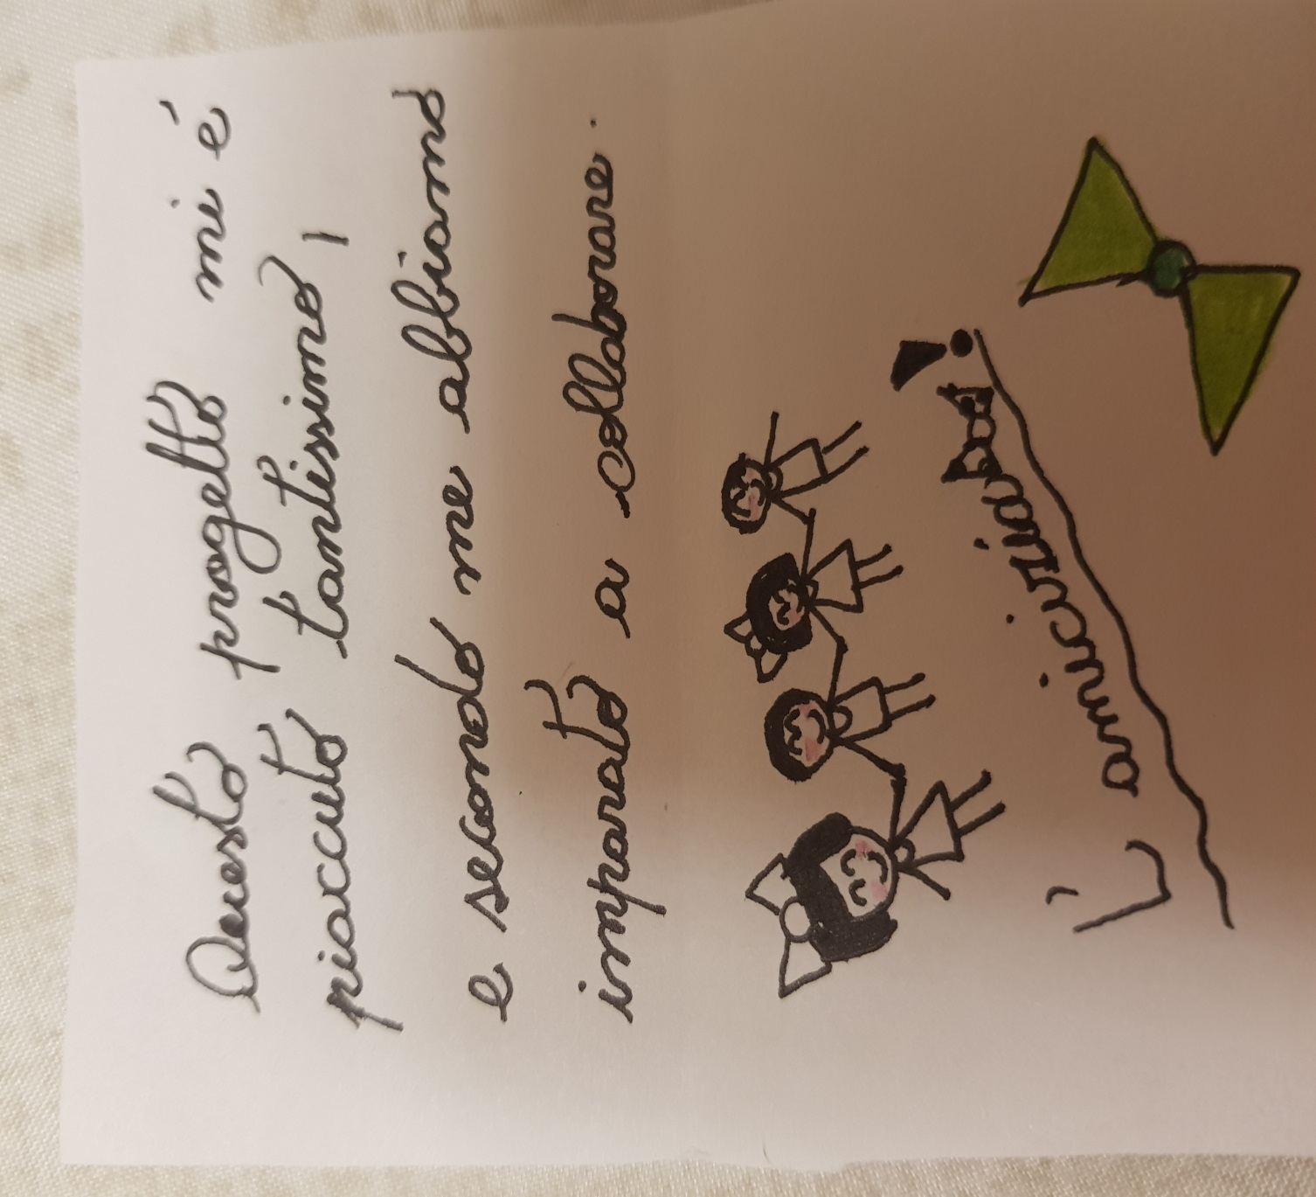

Slide 9
Elemento di novità: coinvolgimento alunni Liceo «G. Mazzini» indirizzo Scienze Umane
Per il nuovo a.s si vorrebbe estendere il progetto al Liceo delle Scienze Umane, attivando negli alunni un interesse in queste tematiche.
Come?
Attraverso il progetto già presente nel Liceo «alternanza scuola/lavoro» si pensa di poterli coinvolgere nella parte di progettazione e attuazione delle attività all’interno delle classi, affiancando i professionisti coinvolti.
Prima dell’avvio delle attività in classe gli alunni verranno informati e formati in merito alle tematiche del progetto.

Slide 10
2 percorsi formazione docenti:
Avvio attività formazione in comune (5 dicembre 2017): n. 1 incontro per tutti i docenti (primo e secondo livello).
1* percorso di formazione: n. 3 incontri per coloro che si inseriscono per la prima volta all’interno del percorso formativo. Verranno attivati dei laboratori pratici che si alterneranno a spunti teorici in merito alle storie «speciali» quali adozione, affido e immigrazioni mirando a fornire strumenti per il lavoro in classe (novembre-gennaio).
2* percorso formazione: n. 3 incontri per coloro che hanno già frequentato almeno 8 ore del percorso di formazione conclusosi a giugno 2017. In questo corso si mirerà ad approfondire le aree di maggior interesse.
Incontro conclusivo di progetto con seminario.
Al fine di coordinare al meglio entrambi i percorsi sarà necessario accedere previa iscrizione ad inizio attività

Slide 11
Attività formazione per famiglie della rete
Incontro di presentazione del progetto (dicembre 2017)
Viste le richieste che sono giunte nell’ultimo a.s si intende attivare un «percorso formazione famiglie» n. 3 incontri di 2h ciascuno, in cui si alterneranno degli esperti per fornire ai genitori, che aderiranno al progetto, strumenti e strategie per favorire il benessere nelle relazioni con i propri figli.

Slide 12
Attività sportello ascolto
Quest’anno lo sportello di ascolto psicologico verrà attivato a partire da gennaio, ogni 15 giorni (2h), e potranno accedere i docenti appartenenti alle scuole della rete e le famiglie che ne faranno richiesta.

Slide 13
Grazie per l'attenzione!!

